Slide 1

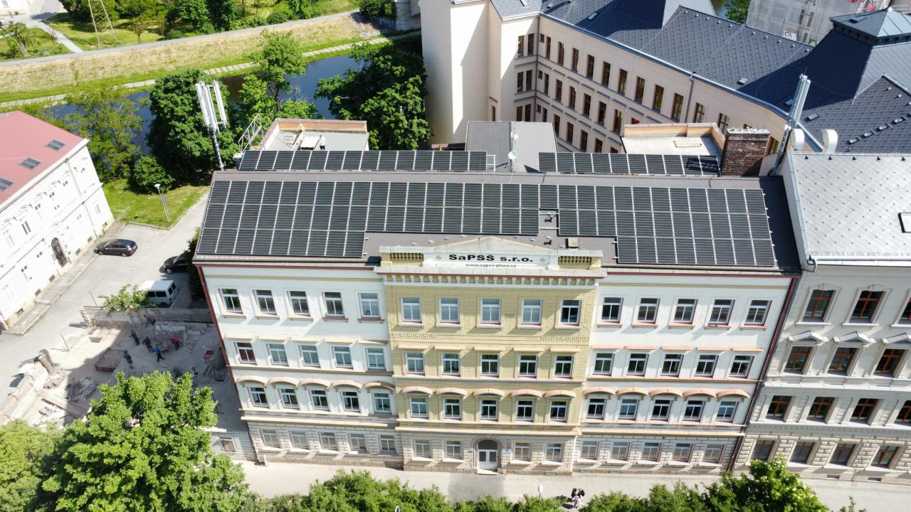
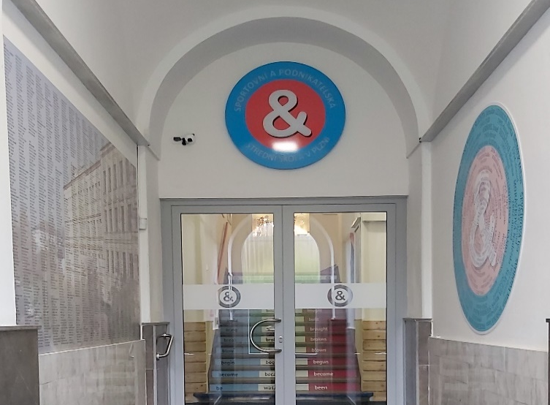
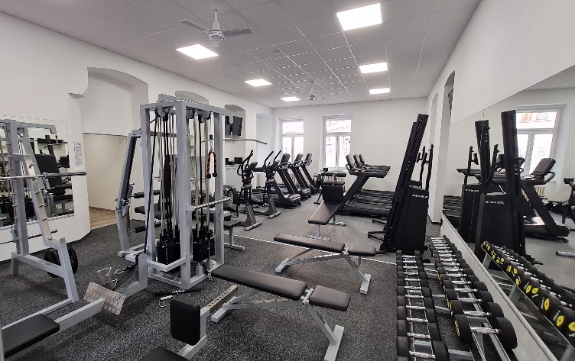
SPORTOVNÍ
A PODNIKATELSKÁ střední škola

Slide 2
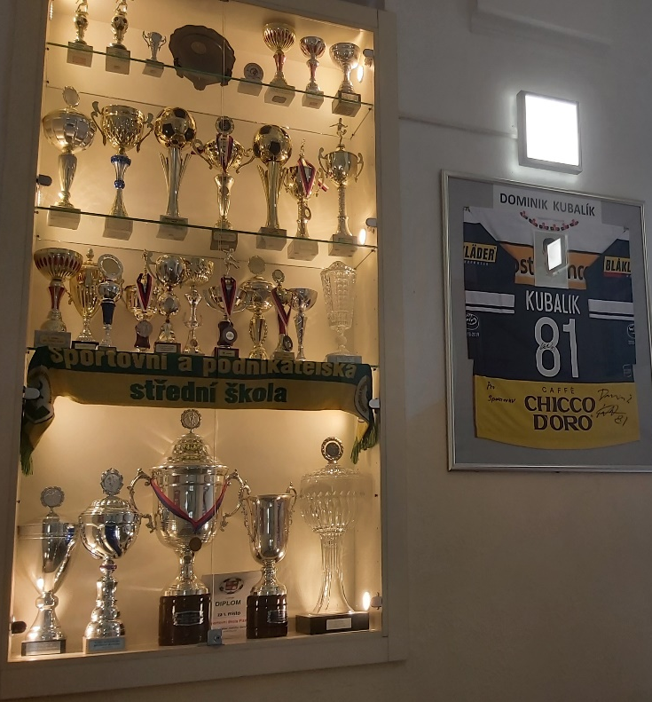
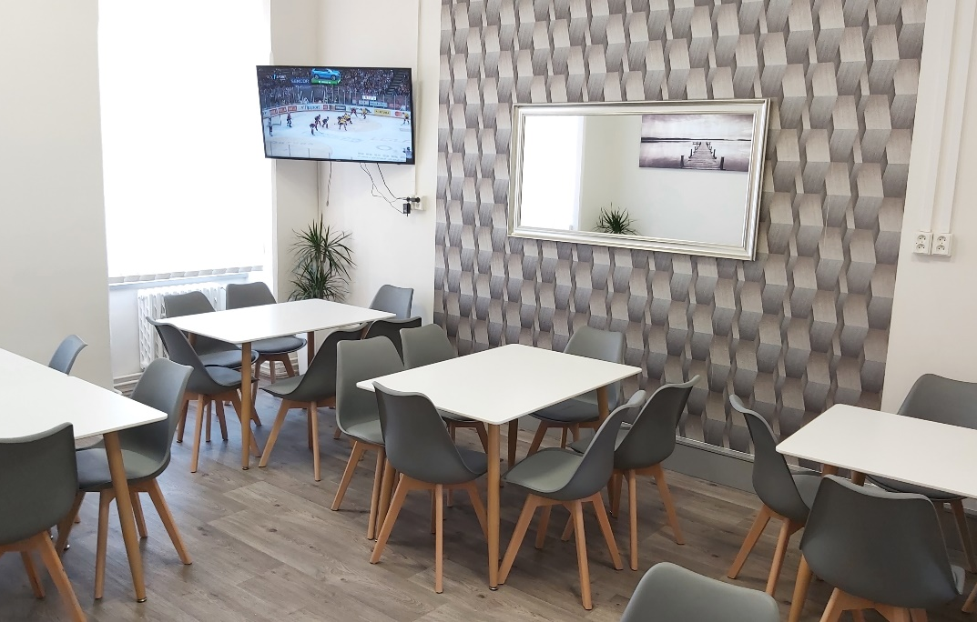
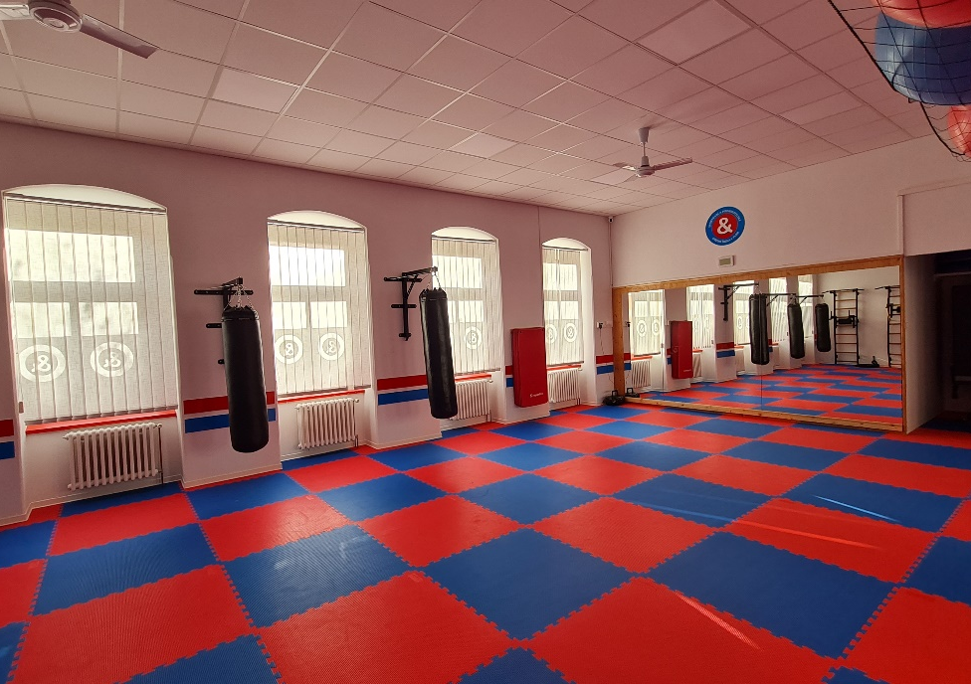
Vítejte u nás…

Slide 3
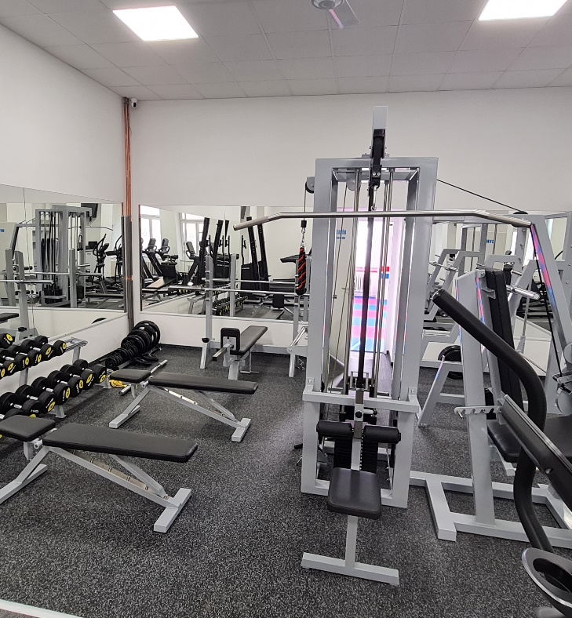
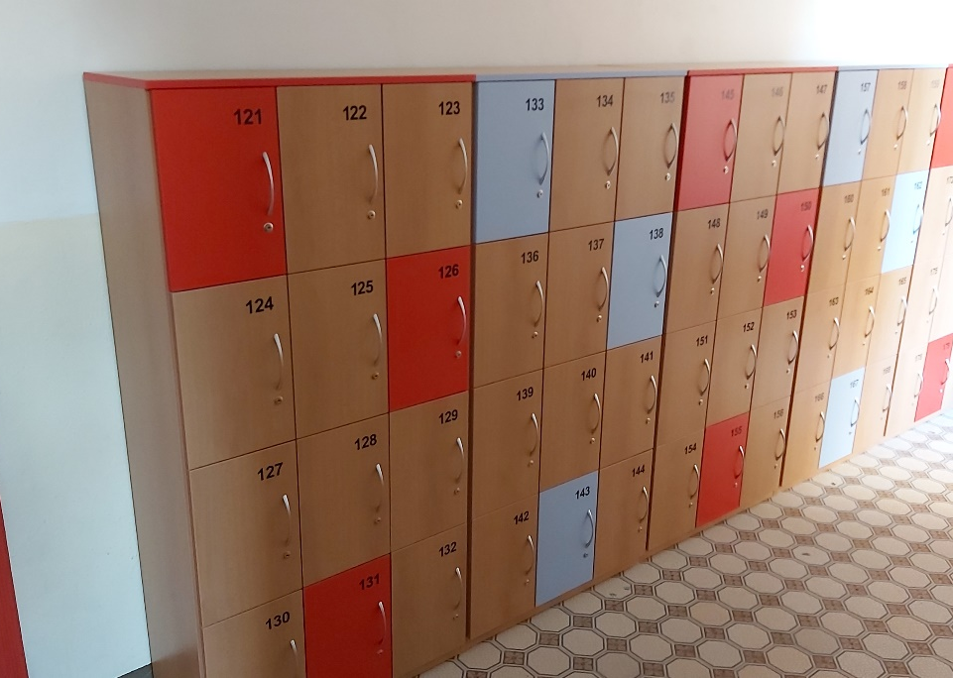
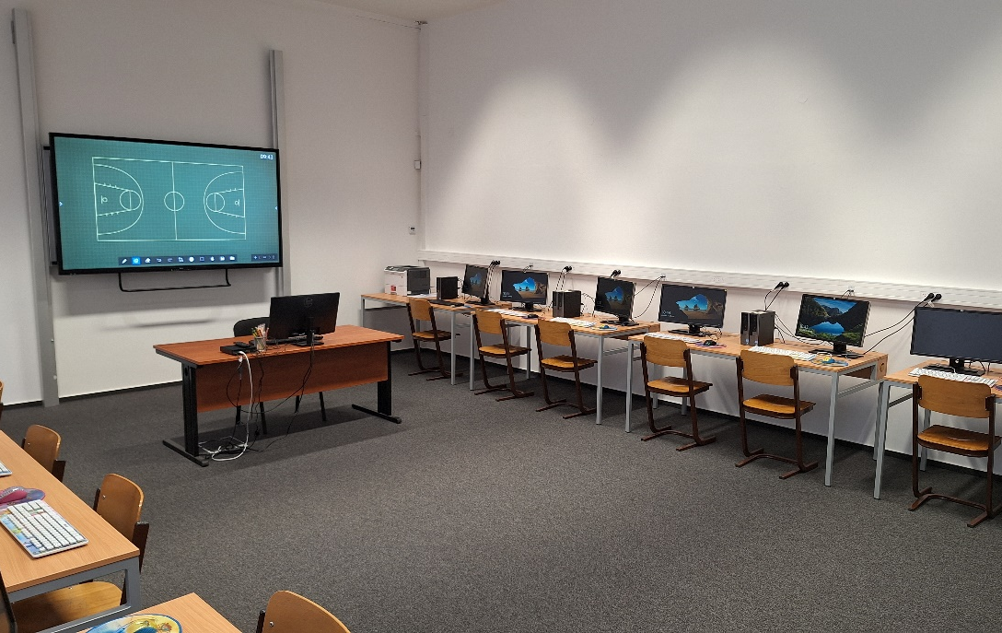
Vítejte u nás…

Slide 4
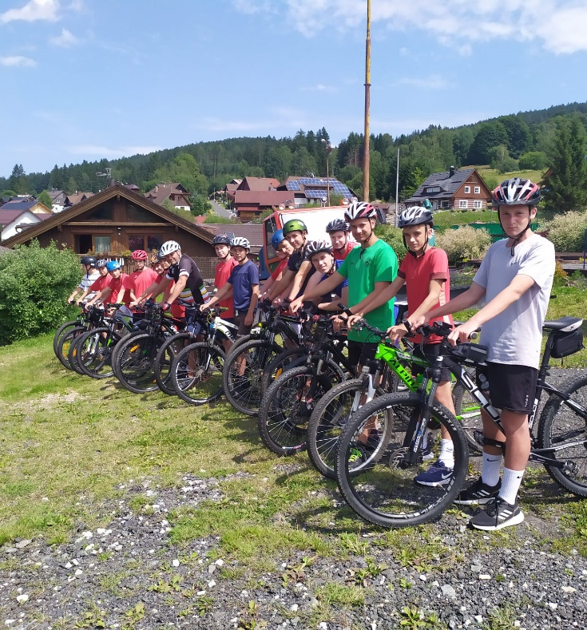
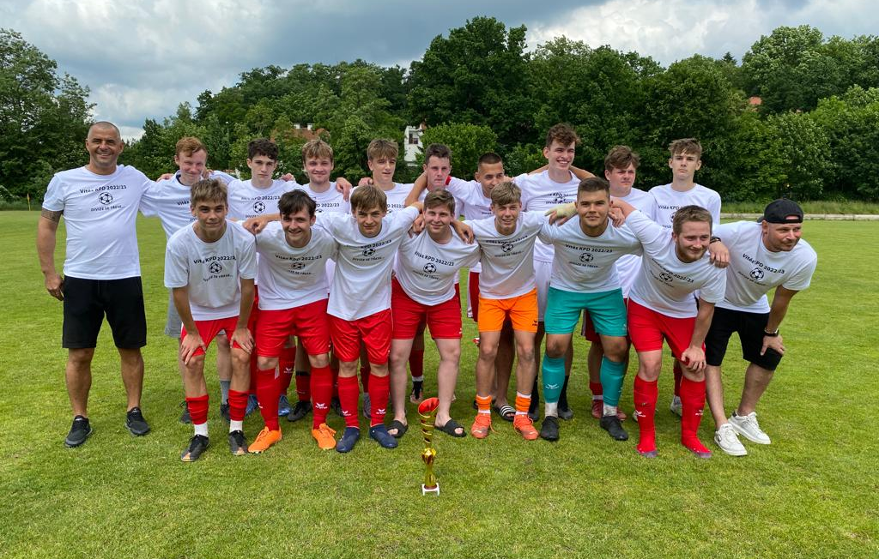
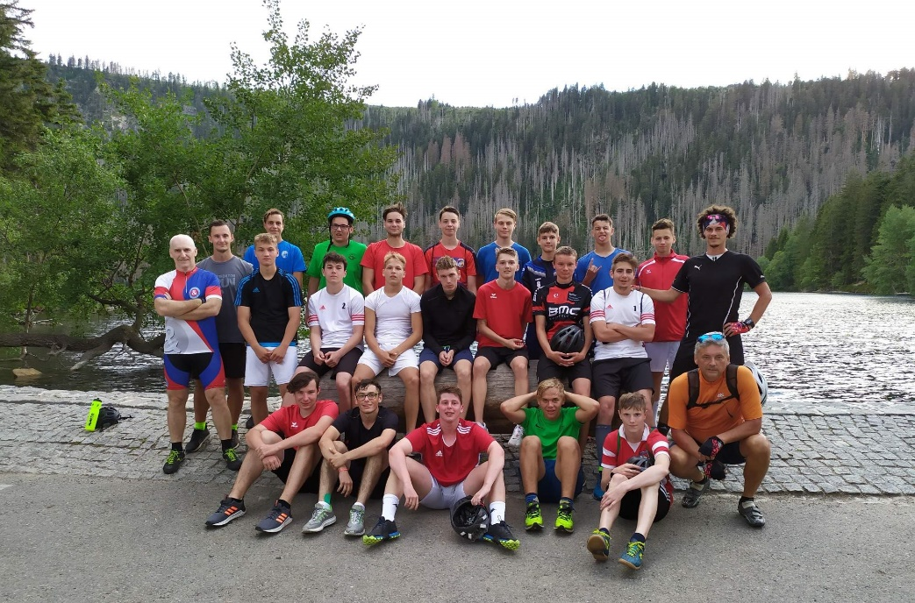
školní fotbalový tým v české divizi dorostu
SPORTOVNÍ ŠKOLA PLZEŇ

Slide 5


Čtyřleté maturitní studium oboru
EKONOMIKA A PODNIKÁNÍ se zaměřením:
Marketing a personální management
Sportovní management
Manažer zdravého životního stylu
Nejsme škola jenom pro sportovce!
… i když sportem žijeme.

Slide 6

Marketing a personální management
Pro koho je určené?
Pro všechny, kteří vědí, že byznys hýbe světem a o peníze jde až v první řadě.
Co se naučím?
Pochopím, na jakých základech funguje ekonomika.
Dozvím se jak založit a rozvíjet vlastní firmu.
Zorientuji se ve světě marketingu.
Rozšifruji tajemné pojmy jako jsou např. finanční deriváty, monetární politika nebo globalizace, atd.
Kam po maturitě?
VŠ ekonomického směru
Střední management firem, bankovnictví, pojišťovnictví,
Vlastní podnikání
naučíš se založit firmu a dále ji rozvíjet
zorientuješ se na finančním trhu
pochopíš význam ekonomických pojmů
vybereš účelnou reklamní strategii
naučíš se hospodařit s penězi

Slide 7

Sportovní management
Pro koho je určené?
Pro aktivní sportovce, hlavně fotbalisty a hokejisty, ale studují u nás i basketbalisté a zástupci dalších sportů.
Co se naučím?
Jak vypadá lidské tělo a jak se chová v zátěži.
Jak namasírovat, zatejpovat, rehabilitovat a regenerovat.
Jak naplánovat a sestavit sportovní trénink.
Jak řídit ekonomiku sportovního klubu.
Kam po maturitě?
VŠ tělovýchovného zaměření, fyzioterapie, psychologie
VŠ ekonomického zaměření, management ve sportu
Vlastní podnikání
naučíš se založit firmu a dále ji rozvíjet
zorientuješ se na finančním trhu
pochopíš význam ekonomických pojmů
vybereš účelnou reklamní strategii
naučíš se hospodařit s penězi

Slide 8

Manažer zdravého životního stylu
Pro koho je určené?
Pro všechny, kteří vědí, že nejlepší investice je do vlastního zdraví a pro všechny, pro které je pohyb životním stylem.
Co se naučím?
Jaká je stavba našeho těla a jak jeho části fungují.
Jak sestavit jídelníček a tréninkový plán.
Jak provést tělesnou diagnostiku a pracovat s klientem v poradně.
Jak namasírovat, zatejpovat.
Kam po maturitě?
VŠ tělovýchovného zaměření, fyzioterapie, psychologie
VŠ ekonomického zaměření, management ve sportu
Vlastní podnikání, wellness provozy v hotelích a sport. klubech
naučíš se založit firmu a dále ji rozvíjet
zorientuješ se na finančním trhu
pochopíš význam ekonomických pojmů
vybereš účelnou reklamní strategii
naučíš se hospodařit s penězi

Slide 9
Školné na Sportovní a podnikatelské SŠ
PROČ PRÁVĚ K NÁM?
Protože nabízíme unikátní sportovní i nesportovní zaměření.
Protože si zakládáme na nadstandardních vztazích mezi žáky a učiteli.
Protože dokážeme spojit vzdělávání se sportem i u vrcholových sportovců.
Protože víme, že je důležité učit se pro život a ne pro známky.

Slide 10
Školné na Sportovní a podnikatelské SŠ
PROČ PRÁVĚ K NÁM?
Protože nabízíme moderní vzdělávací zázemí ve vlastní budově v centru města.
Protože máme víc než 30 let zkušeností se vzděláváním.
Protože víme jak vás učit efektivně a moderně.
Protože nabízíme možnost získání stipendia při dobrých studijních výsledcích.
Protože nabízíme parádní sportovní zázemí.
A hlavně proto, že jsme školou, kam žáci chodí rádi.

Slide 11

Školné na Sportovní a podnikatelské SŠ
DEN OTEVŘENÝCH DVEŘÍ
pátek 5. prosince 2025 (13:00 – 17:00 hodin)
pátek 9. ledna 2026 (13:00 – 17:00 hodin)
Výběrové zkoušky pro fotbalisty:
pátek 17. října 2025 (od 9:30 hodin)

Slide 12
Školné na Sportovní a podnikatelské SŠ
Určitě budete znát někoho,
kdo u nás studoval!
Tak co třeba…

Slide 13
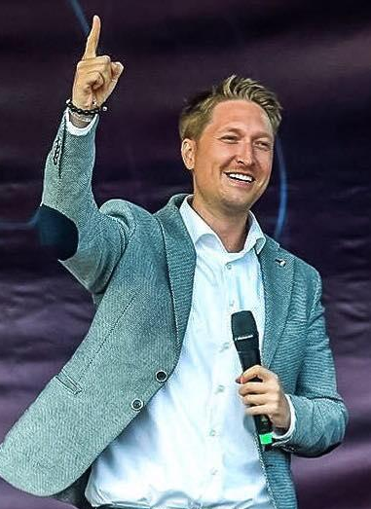
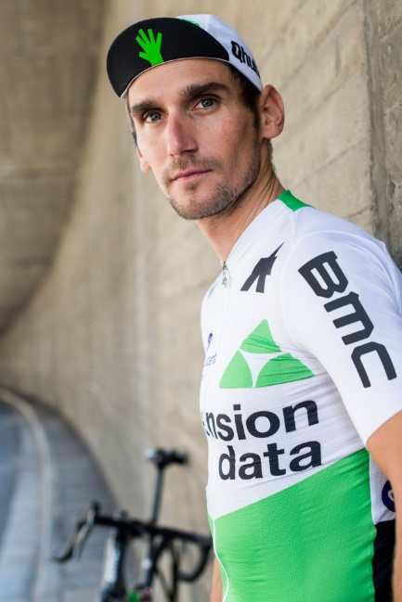
Roman KREUZIGER
Jiří PELNÁŘ
moderátor FC Viktoria Plzeň a české fotbalové reprezentace
moderátor Hitrádia FM Plus
speaker prestižních akcí (FED Cup, Davis Cup, Fotbalista roku)
5.místo - Tour de France 2013
vítěz závodu kolem Švýcarska
účastník olympiády v Pekingu a Londýně
majitel cyklistické akademie

Slide 14
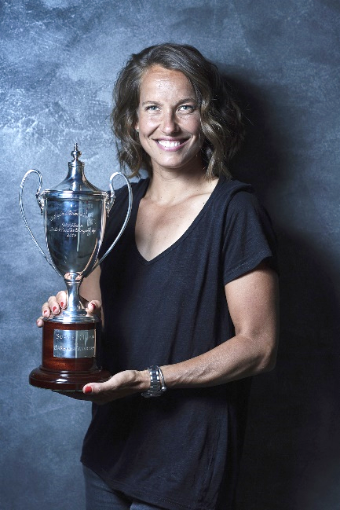
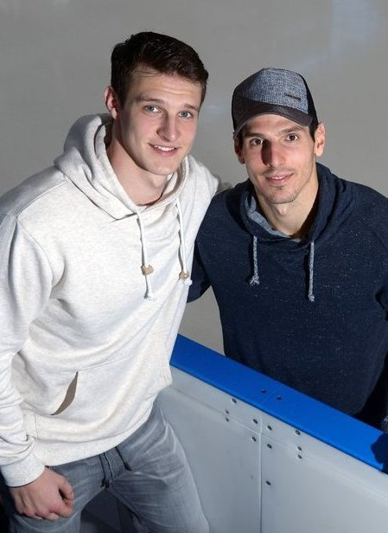
Dominik KUBALÍK
Barbora STRÝCOVÁ
3. na olympiádě v Rio de Janeiro
5-násobná vítězka FED Cupu
dvojnásobná vítězka Wimbledonu ve čtyřhře
dříve hráč NHL – Ottawa Senators
v současnosti hráč švýcarského HC Ambrì-Piotta
reprezentant ČR
Mistr světa v hokeji 2024

Slide 15
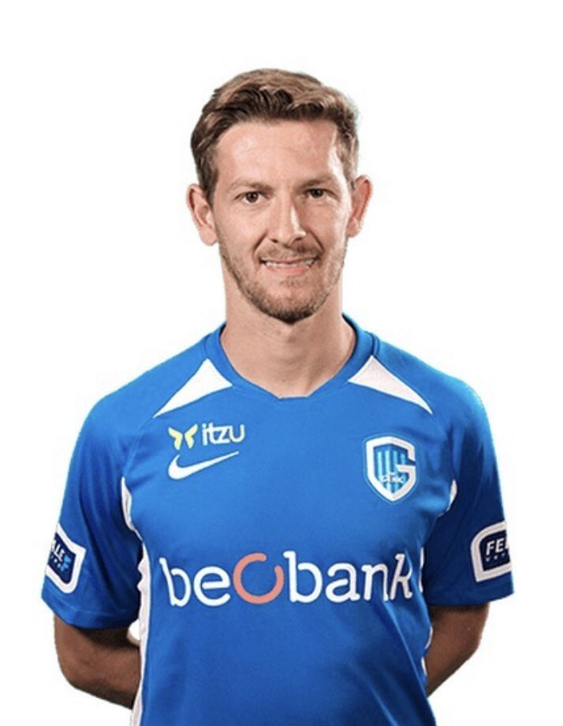
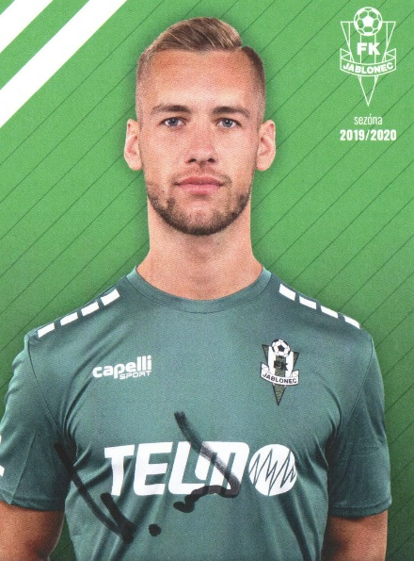
Miloš KRATOCHVÍL
Patrik HROŠOVSKÝ
reprezentant SR
dlouholetá opora FC Viktoria Plzeň
dnes hráč belgického GRC Genk
hráč ligového týmu FC Spartak Trnava

Slide 16
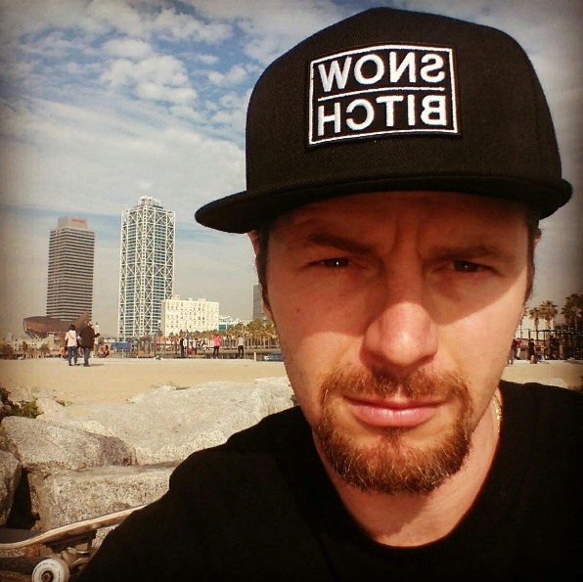
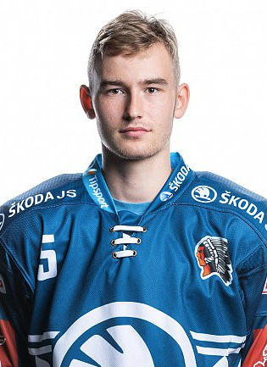
David JIŘÍČEK
Lukáš PUCHTA
majitel sítě sportovních obchodů SNOWBITCH
hráč NHL – Minnesota Wild
reprezentant ČR
Nováček TELH 2020/2021

Slide 17
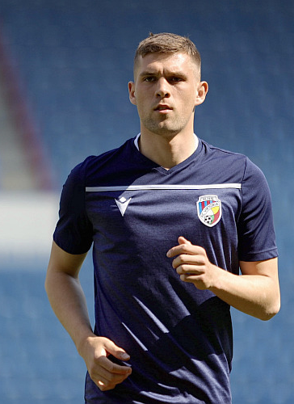
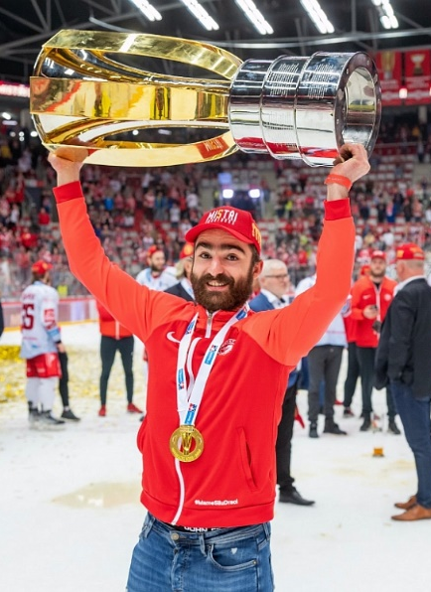
Lukáš KAŇÁK
Robin HRANÁČ
dříve hráč FC Viktoria Plzeň
nyní hráč německého TSG 1899 Hoffenheim
finský hokejový klub KalPa
hokejový titul 2022/2023 s HC Oceláři Třinec

Slide 18
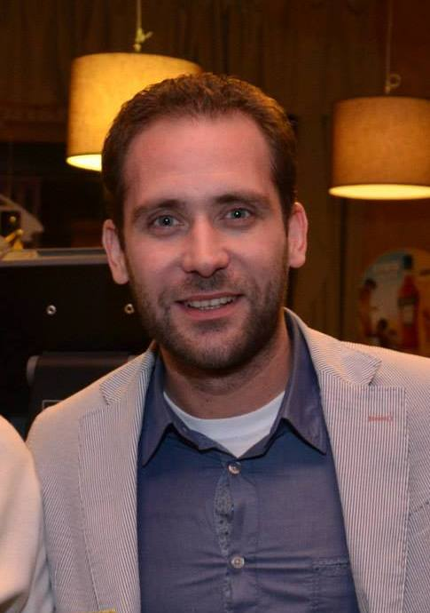
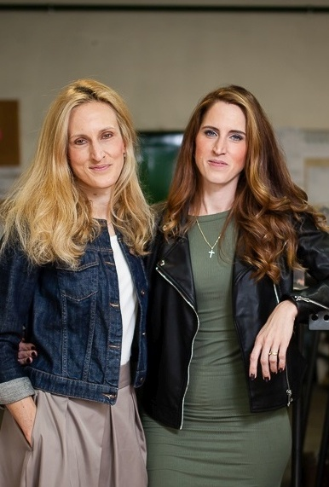
Michaela GRÜNOVÁ
Ondřej ZAPOMĚL
majitel developerské skupiny Cortusa Group
spolumajitelka firmy na fitness vybavení a stroje Grünsport

Slide 19
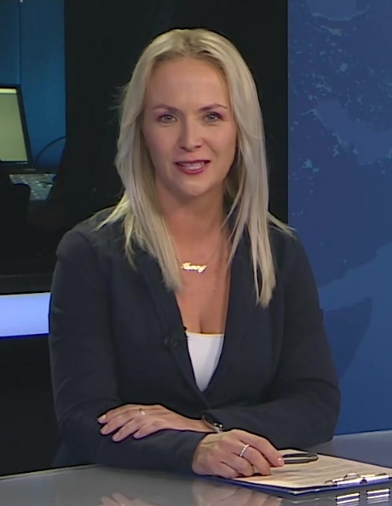
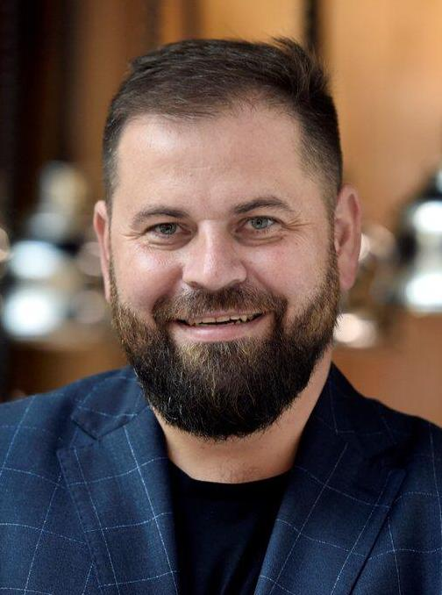
Luboš KASTNER
Lucie PELANOVÁ
moderátorka a reportérka České televize
významný podnikatel v pohostinství
místopředseda Českého gastronomického institutu
hvězda televizních gastroshow

Slide 20
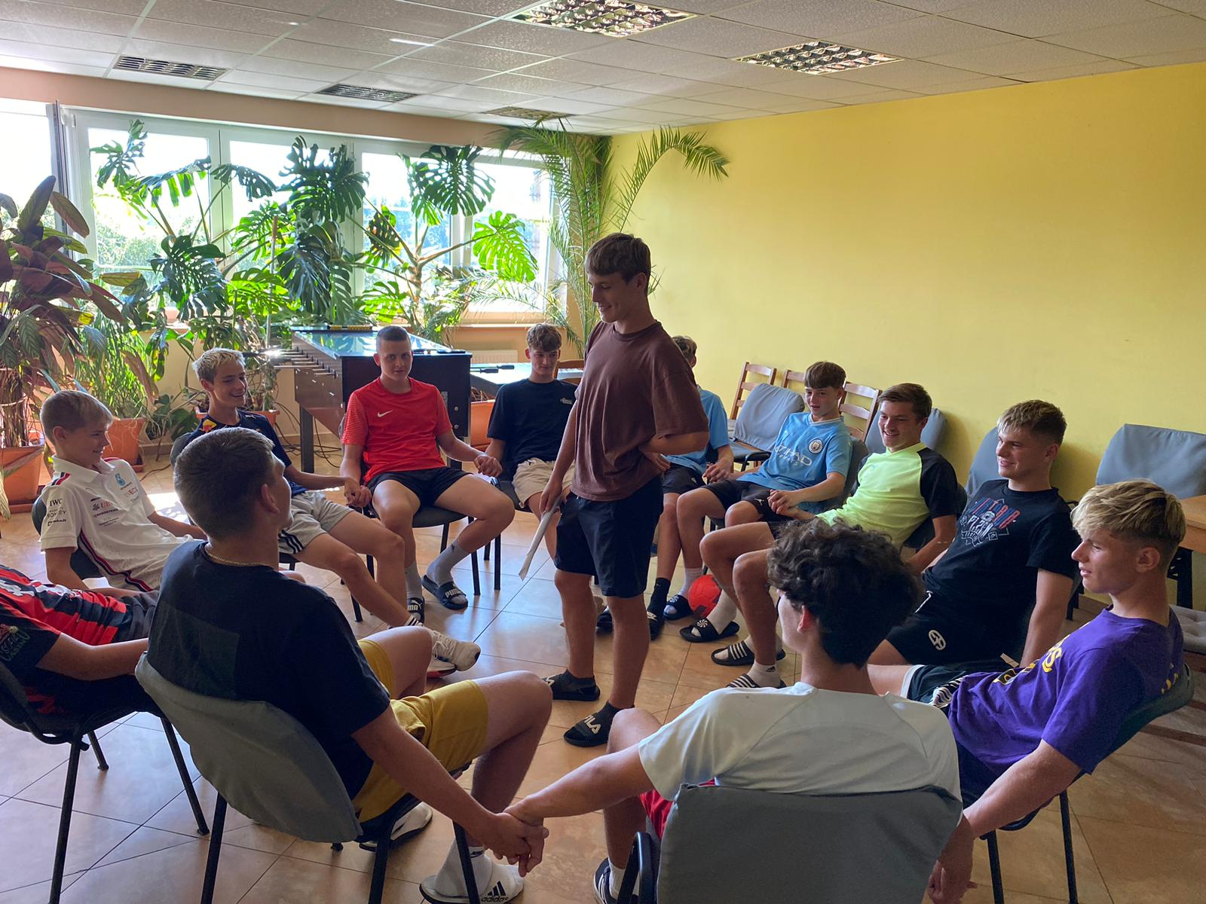
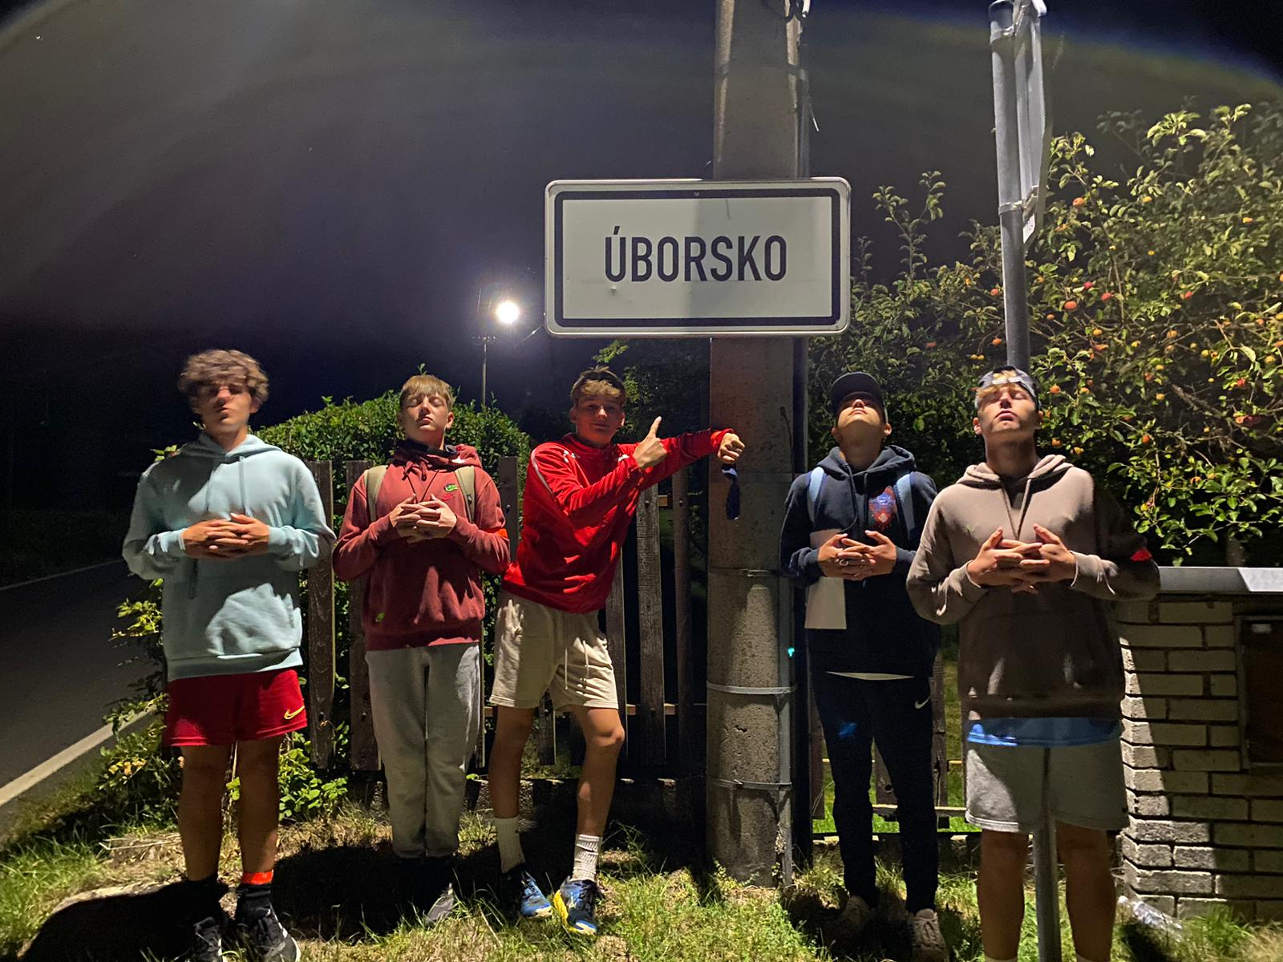
Školné na Sportovní a podnikatelské SŠ
Co pořádáme skoro každý rok?
SEZNAMOVÁK ŽÁKŮ PRVNÍCH ROČNÍKŮ

Slide 21
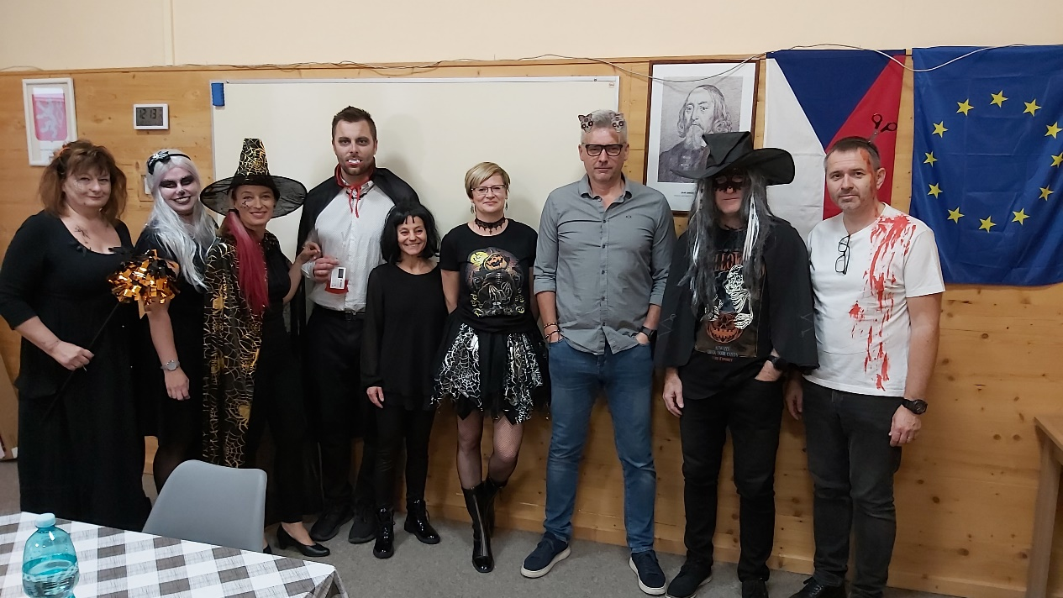
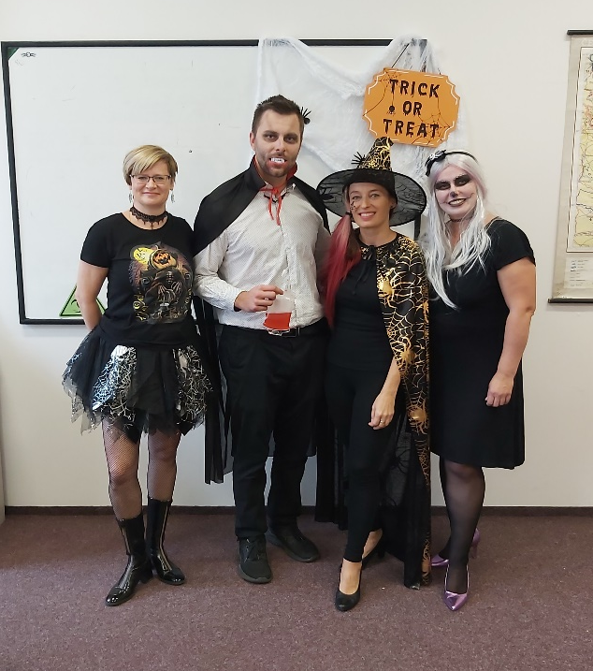
Školné na Sportovní a podnikatelské SŠ
Co pořádáme skoro každý rok?
HALLOWEEN

Slide 22
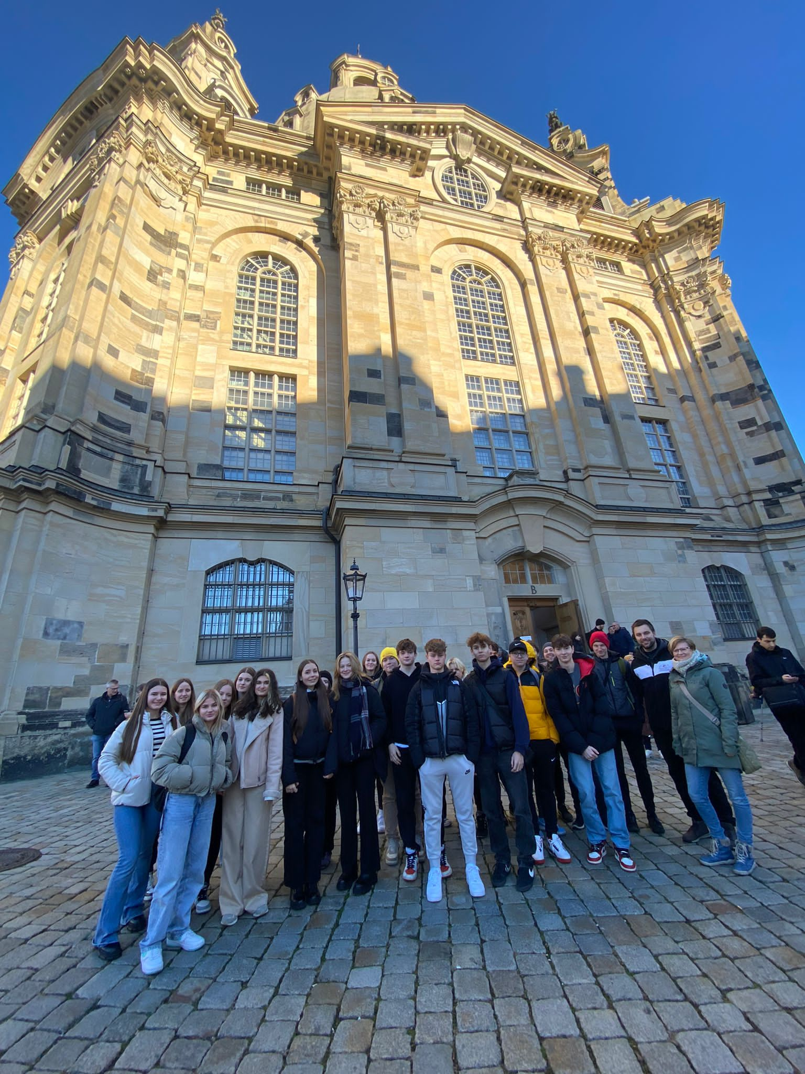
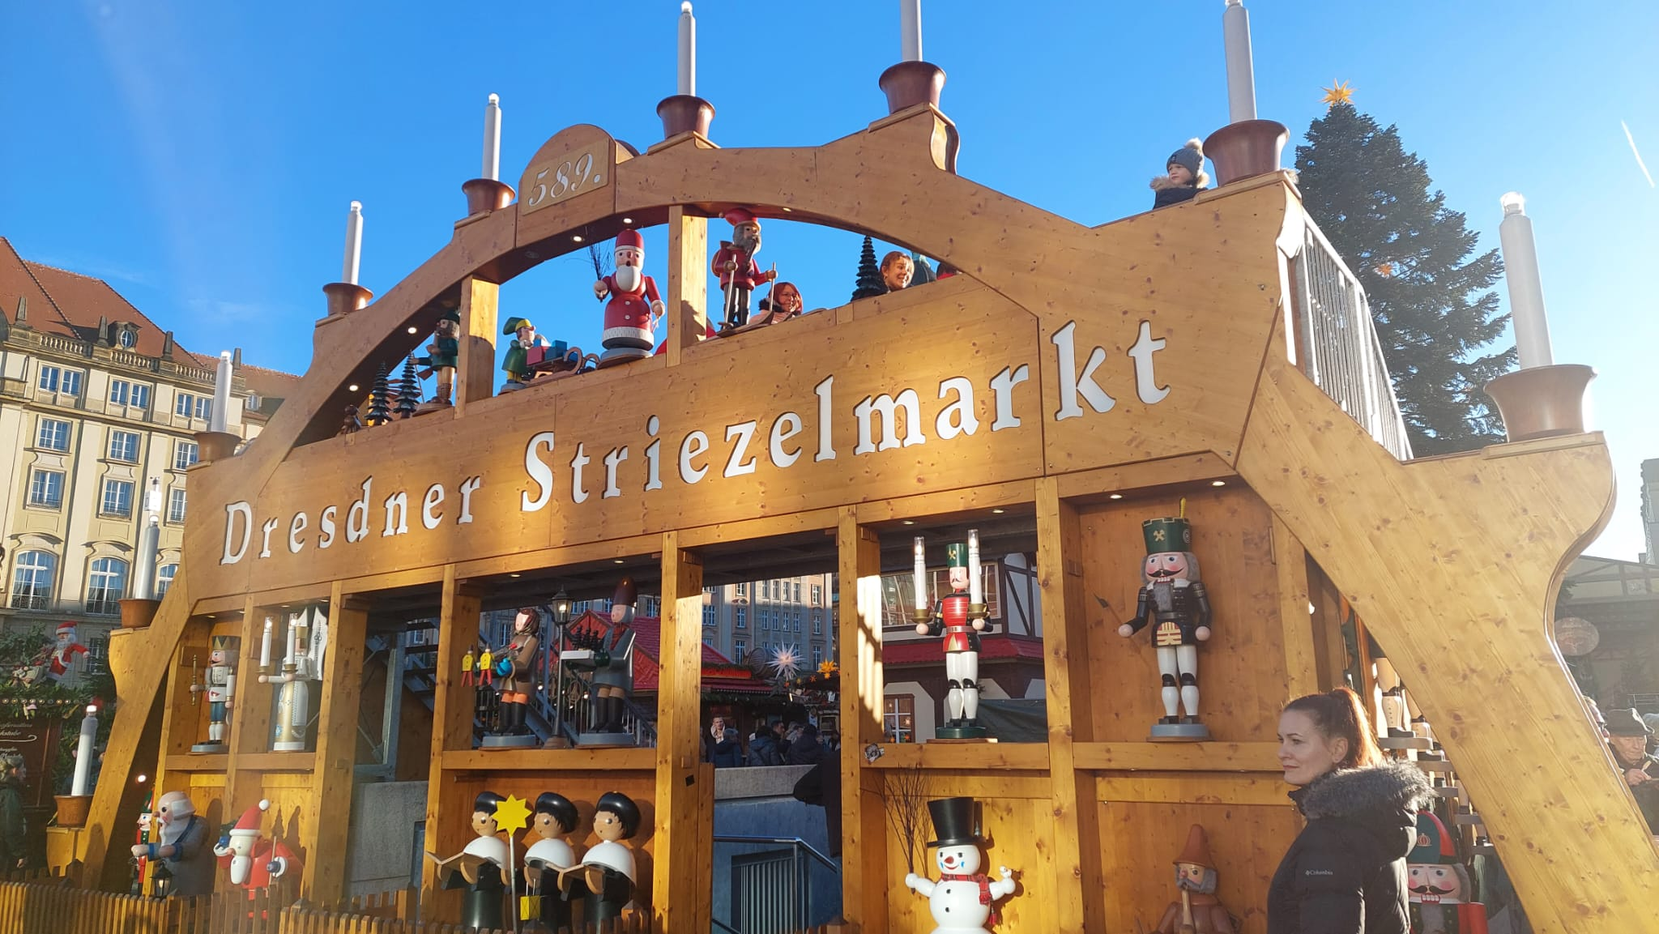
Školné na Sportovní a podnikatelské SŠ
Co pořádáme skoro každý rok?
VÁNOČNÍ DRÁŽĎANY

Slide 23
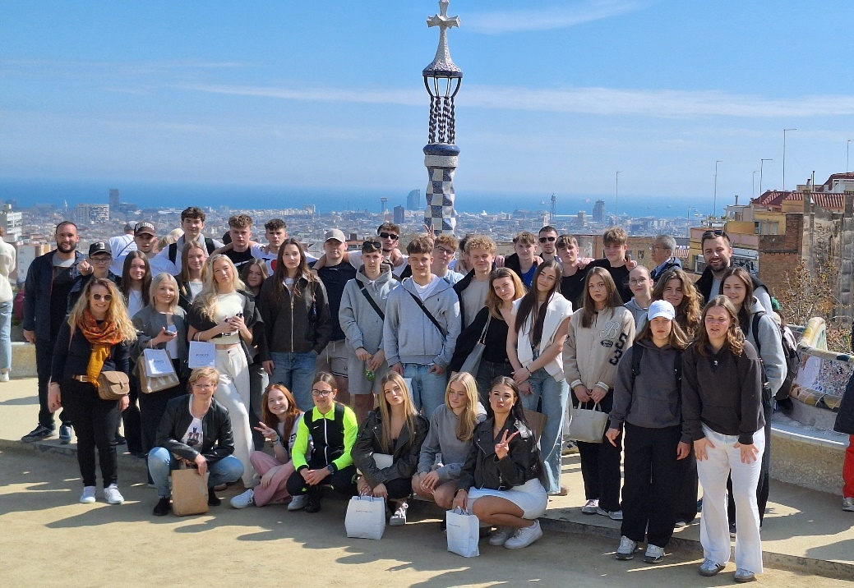
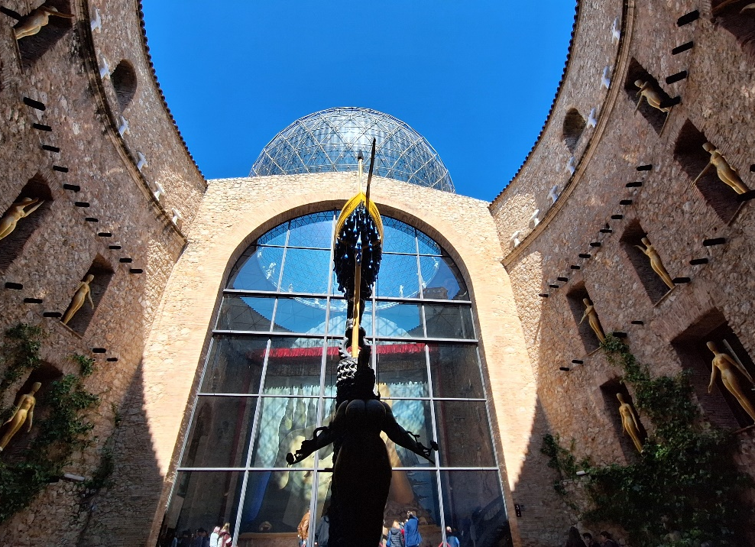
Školné na Sportovní a podnikatelské SŠ
Co pořádáme skoro každý rok?
ZÁJEZDY DO CIZINY

Slide 24
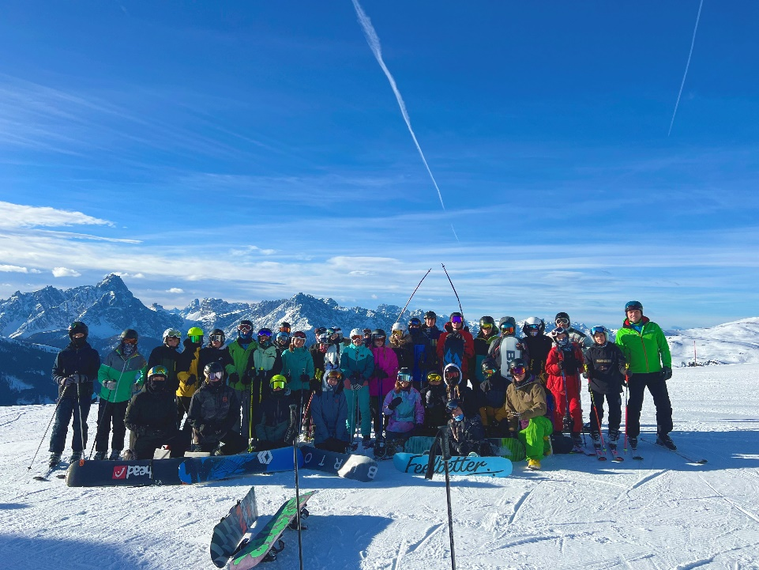
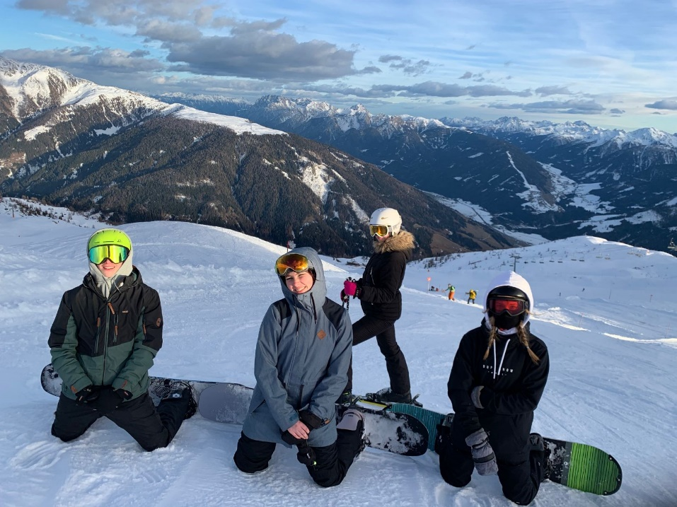
Školné na Sportovní a podnikatelské SŠ
Co pořádáme skoro každý rok?
LYŽÁK V RAKOUSKU

Slide 25
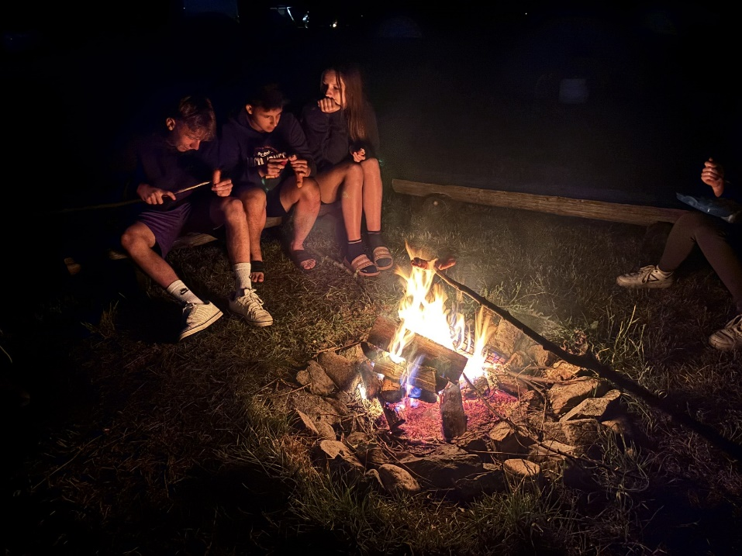
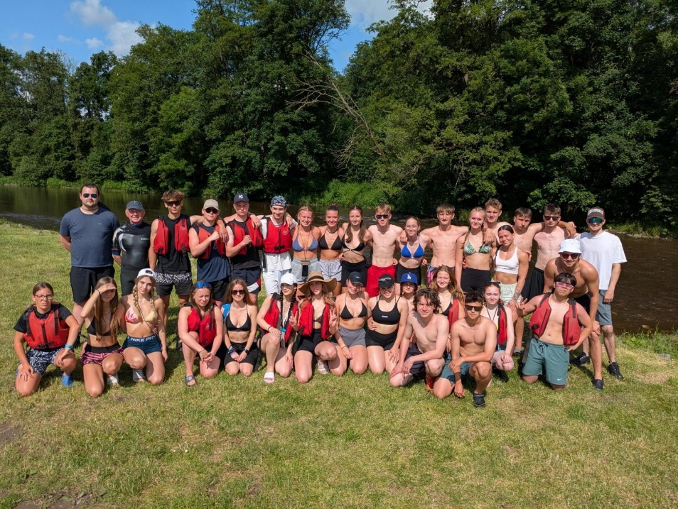
Školné na Sportovní a podnikatelské SŠ
Co pořádáme skoro každý rok?
VODÁCKÝ KURZ NA OTAVĚ NEBO BEROUNCE

Slide 26
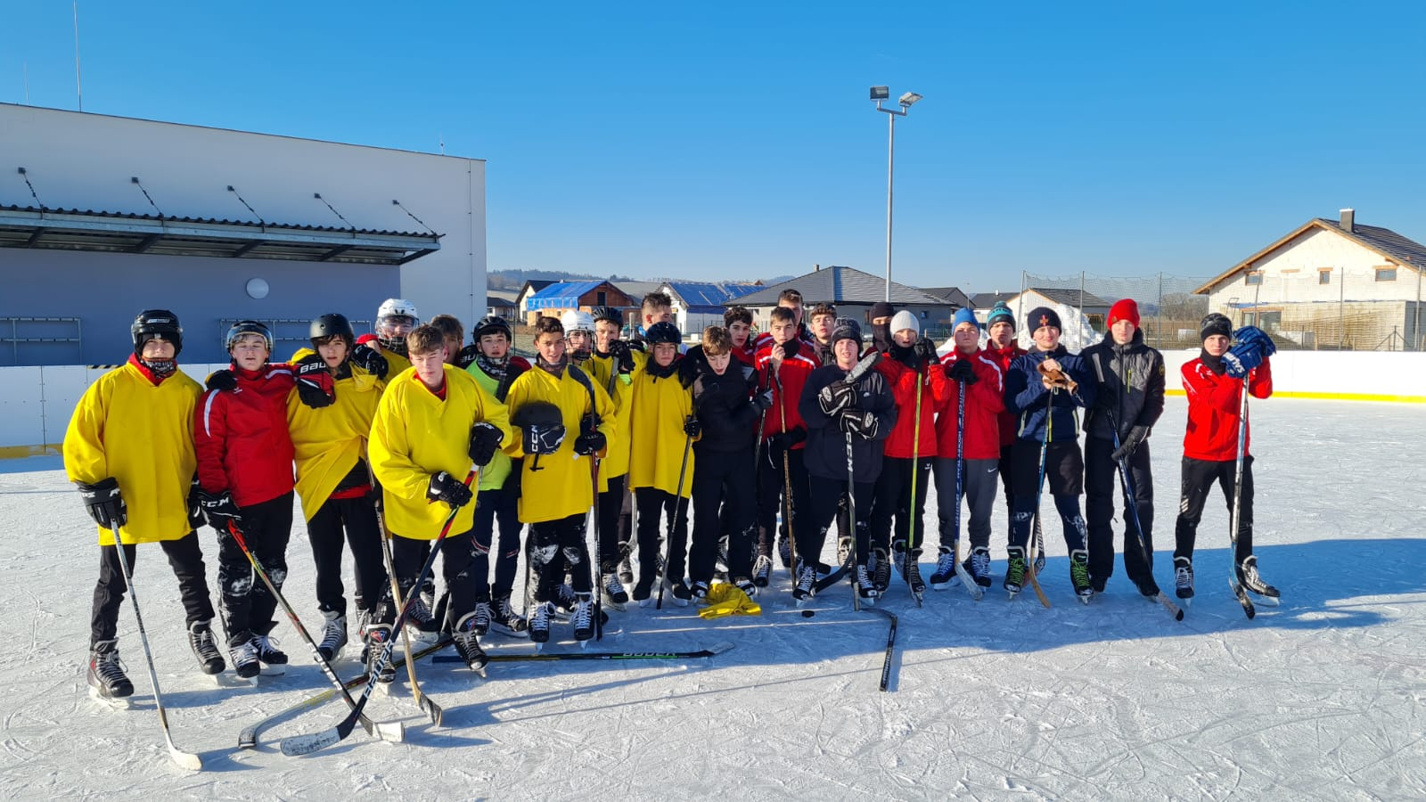
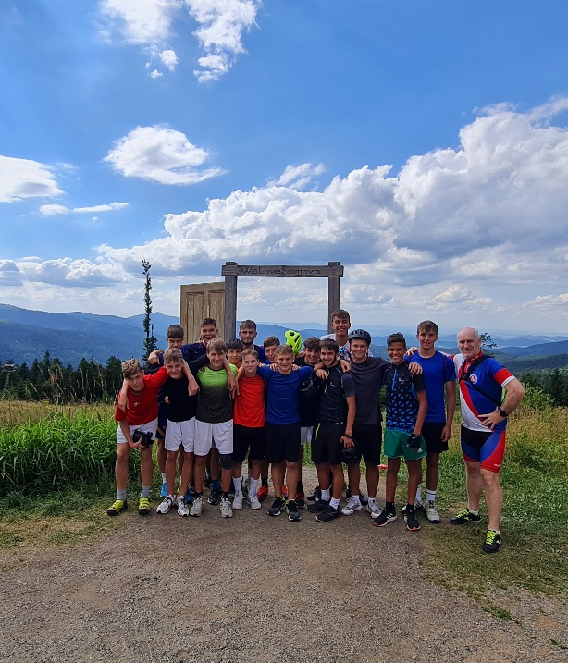
Školné na Sportovní a podnikatelské SŠ
Co pořádáme skoro každý rok?
ZIMNÍ A LETNÍ FOTBALOVÉ SOUSTŘEDĚNÍ

Slide 27
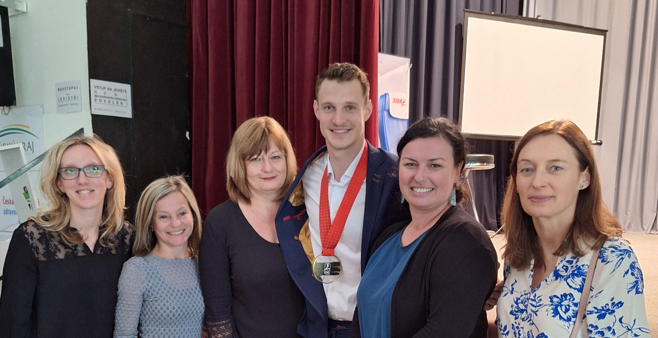
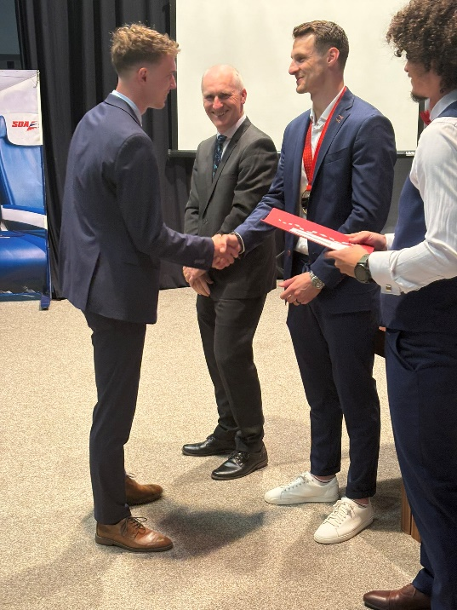
Školné na Sportovní a podnikatelské SŠ
Co jsme zvládli v minulých letech
VYŘAZENÍ ABSOLVENTŮ S DOMINIKEM KUBALÍKEM

Slide 28
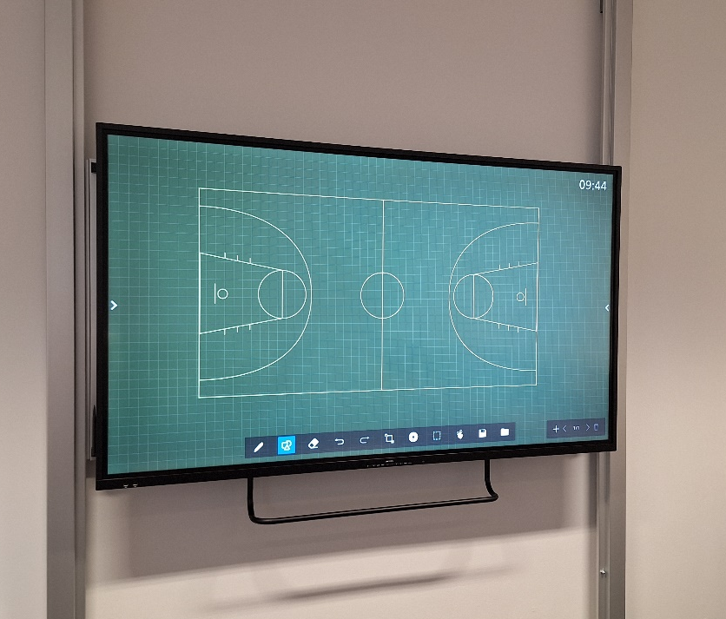

Školné na Sportovní a podnikatelské SŠ
Co jsme zvládli v minulých letech
Sportovní a podnikatelská střední škola
REKONSTRUKCE UČEBNY VT

Slide 29
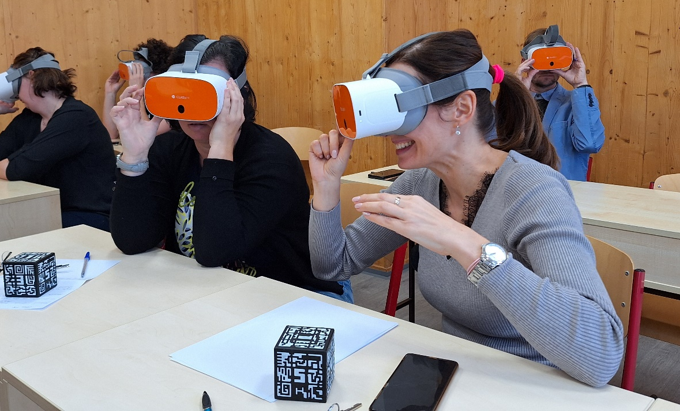
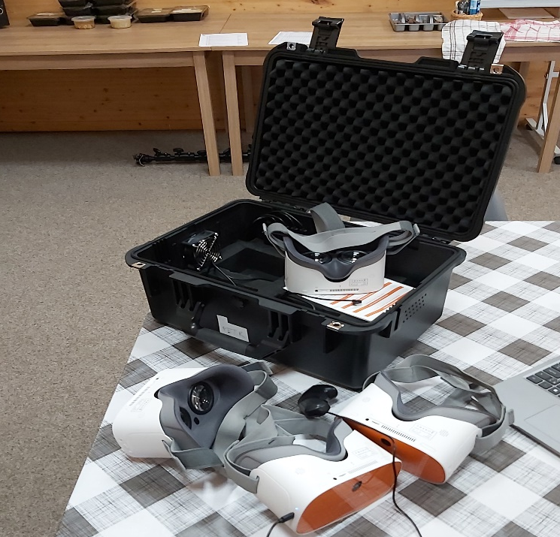
Školné na Sportovní a podnikatelské SŠ
Co jsme zvládli v minulých letech
Sportovní a podnikatelská střední škola
VYBAVILI JSME SE VR BRÝLEMI

Slide 30
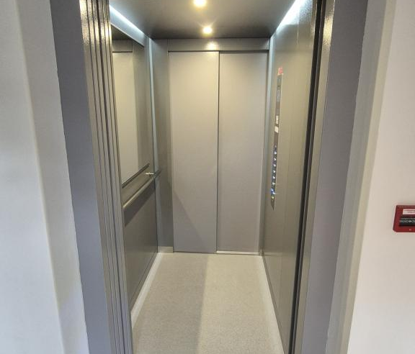
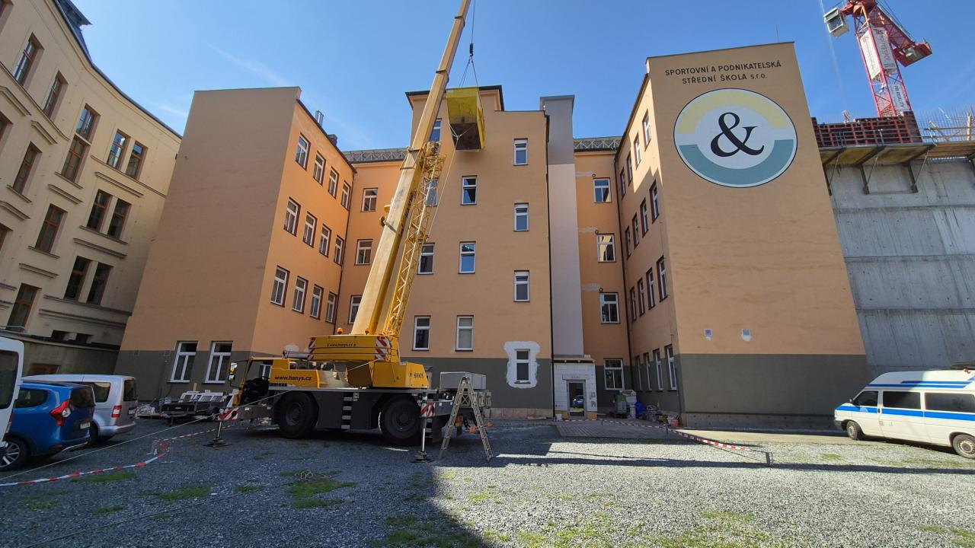
Školné na Sportovní a podnikatelské SŠ
JSME BEZBARIÉROVÍ…
Sportovní a podnikatelská střední škola

Slide 31
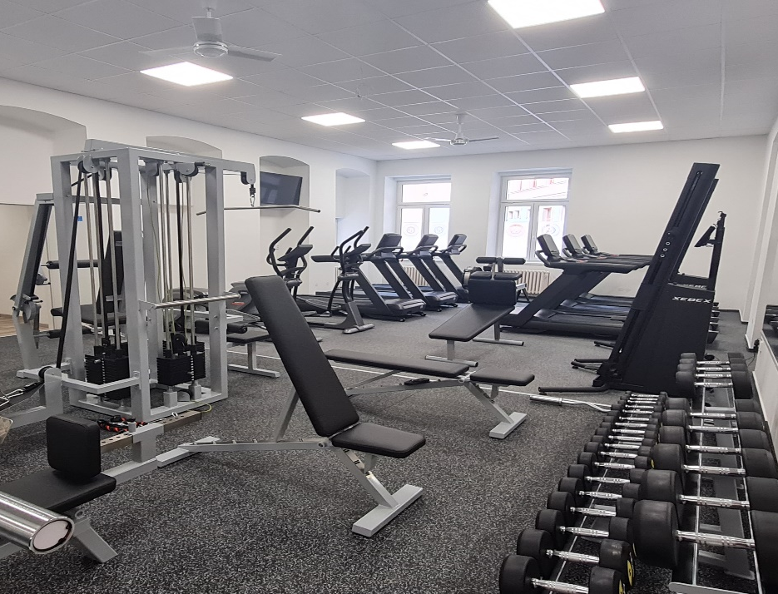
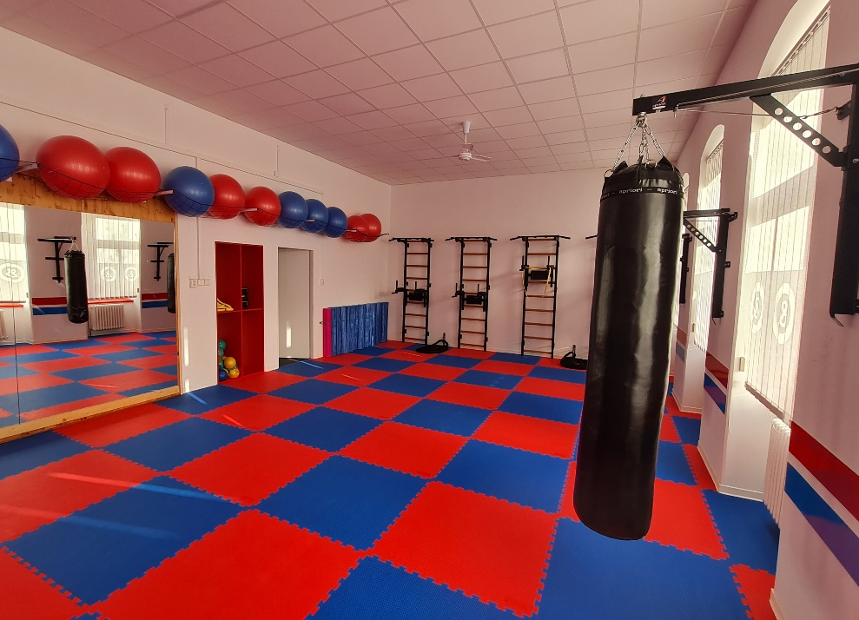
Školné na Sportovní a podnikatelské SŠ
MÁME VLASTNÍ FITKO…
Sportovní a podnikatelská střední škola
…a sauna je právě ve výstavbě!

Slide 32
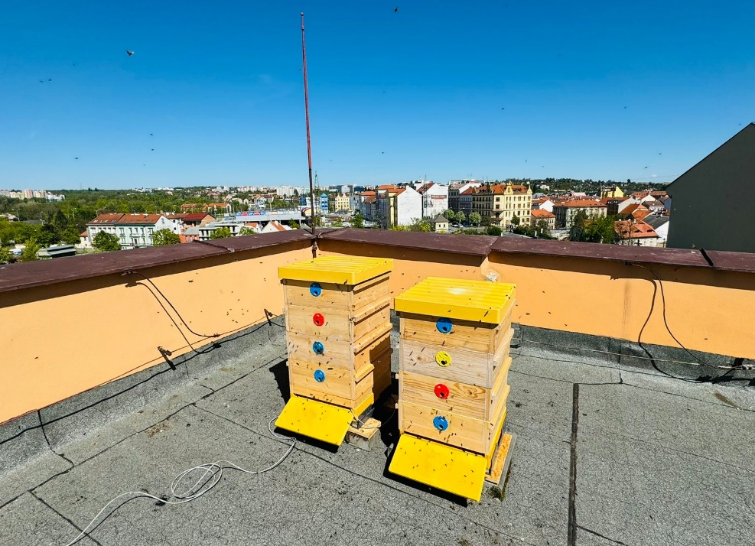
Školné na Sportovní a podnikatelské SŠ
JSME EKO…
Sportovní a podnikatelská střední škola
Máme fotovoltaiku na střeše a baterie ve sklepě,
energetický management pro úsporu energií
a vlastní včelí úly na střeše.

Slide 33








Školné na Sportovní a podnikatelské SŠ
Jsme prostě škola plná zážitků

Slide 34

Kde nás najdete? …navštivte nás!
Kde nás najdete?
sady 5. května 21
301 12 Plzeň
 377 225 933
 info@sapss-plzen.cz​​​​​​
 www.sapss-plzen.cz

Slide 35

Sportovní a podnikatelská střední škola
TĚŠÍME SE NA VIDĚNOU…
www.sapss-plzen.cz
sportovka.plzen

